Slide 1
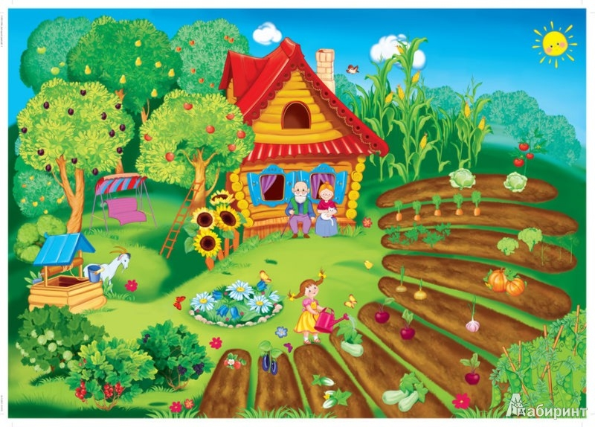
Экологический проект «Во саду ли, в огороде…»
Подготовили:
Куландина Римма Валерьевна
Бахтурина Наталия Николаевна
Группа № 10 МДОУ «Детский сад № 10»

Slide 2
Цель проекта: вовлечение детей в практическую деятельность по посадке и выращиванию овощных и фруктовых культур.
Задачи проекта:
Образовательные:
Расширять знания детей о культурных растениях : овощах, фруктах;
Способствовать развитию понимания причинно-следственных связей, возникающих при уходе за
растениями;
Обобщать представление детей о необходимости света, тепла, влаги, почвы для роста растений
Учить детей ухаживать за растениями;
Обогащать словарный запас;
. Формировать навыки исследовательской деятельности.
Воспитательные:
Воспитывать бережное отношение к своему труду;
Воспитывать коммуникативные навыки, самостоятельность, наблюдательность и любознательность;
Развивающие:
Развивать умение сравнивать и анализировать, воображение, мышление в процессе наблюдения;
Развивать познавательные и творческие способности детей в процессе совместной
исследовательской деятельности;
Развивать умение передавать свои чувства от общений с природой в рисунках и поделках;
Развивать исследовательские навыки: принимать и ставить цель, выделять существенные признаки
и связи, выдвигать различные гипотезы, отбирать средства и материалы для самостоятельной
деятельности.
ы;

Slide 3
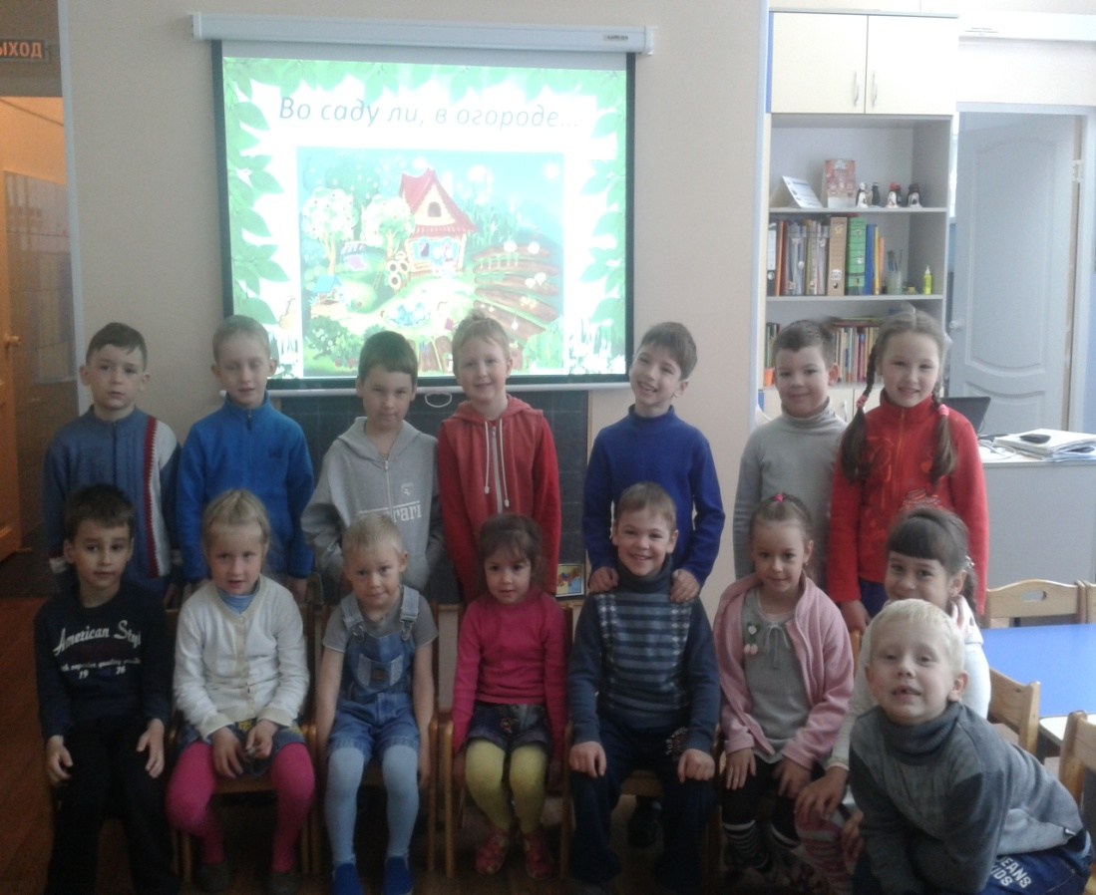
Что мы хотим узнать?
как развиваются растения;
какие факторы способствуют росту
растений.

Slide 4
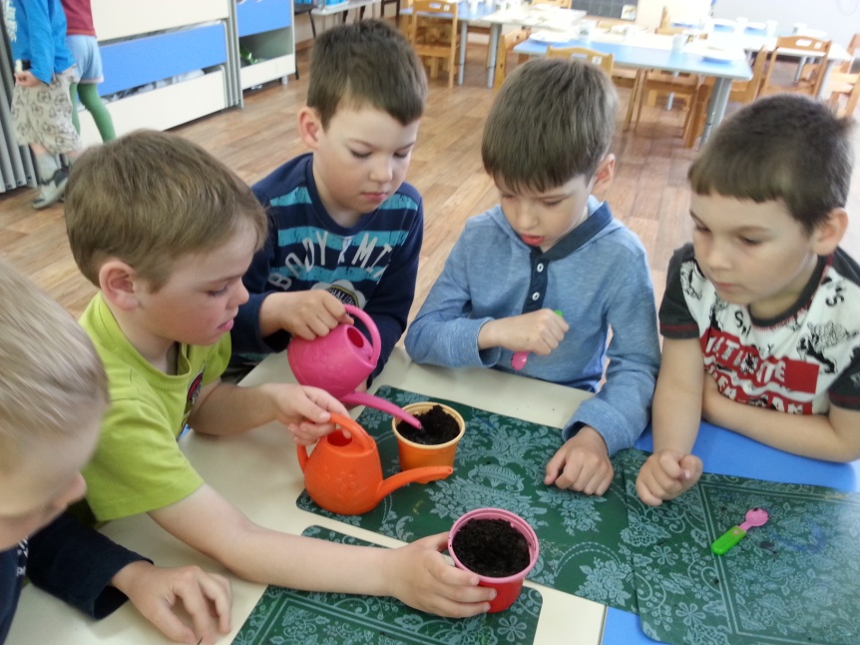
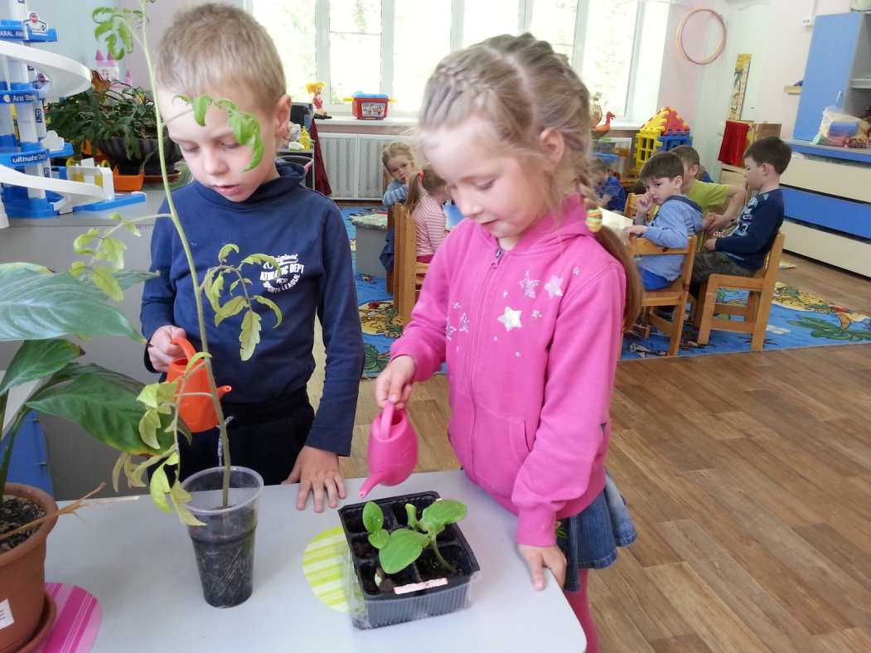
и мы стали узнавать…
Посадили семена в землю.
Ухаживали за рассадой.

Slide 5
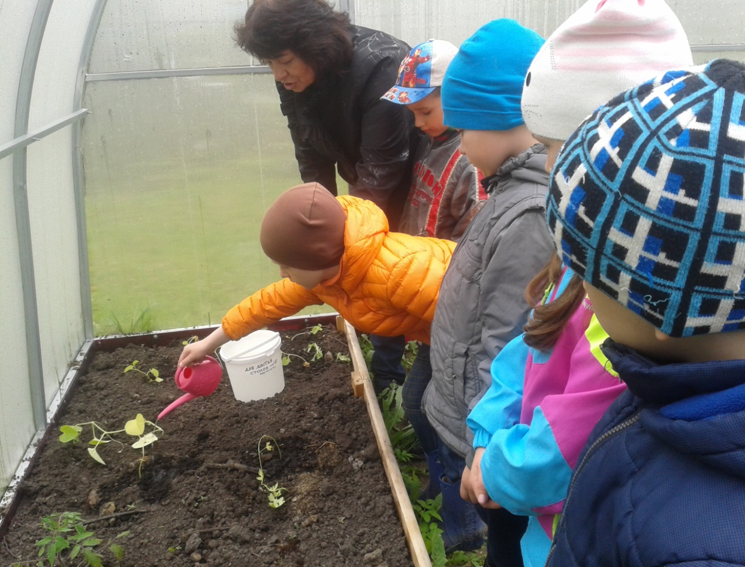
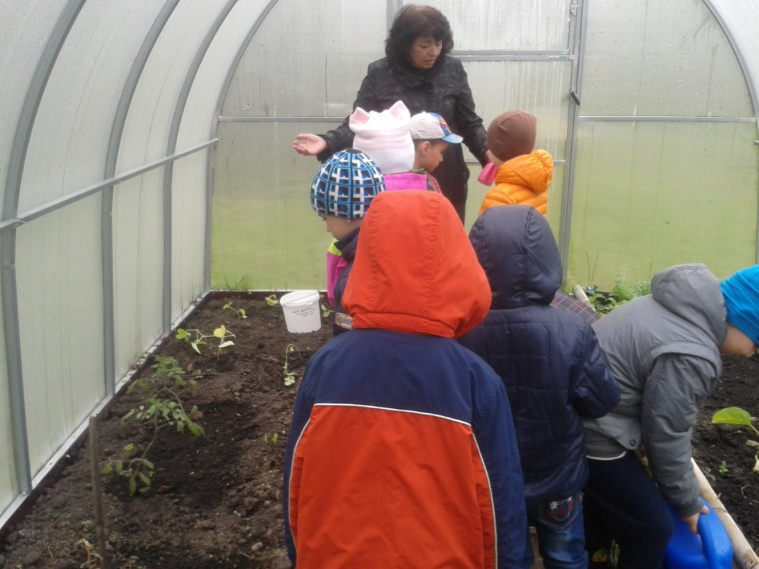
Что же делать дальше?
Чтоб рассада выросла, принесла плоды
Мы создадим условия ей - высадим в теплицу!

Slide 6
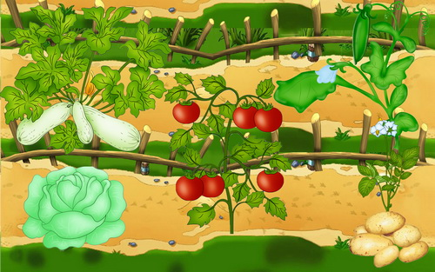
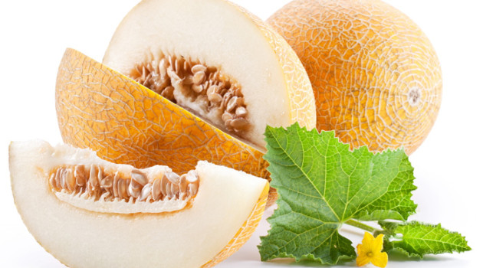
Итак, давно уж семена наши дали всходы, ну а каков же результат? Что вырастим в итоге? Яркие и сочные, вкусные плоды!!!

Slide 7
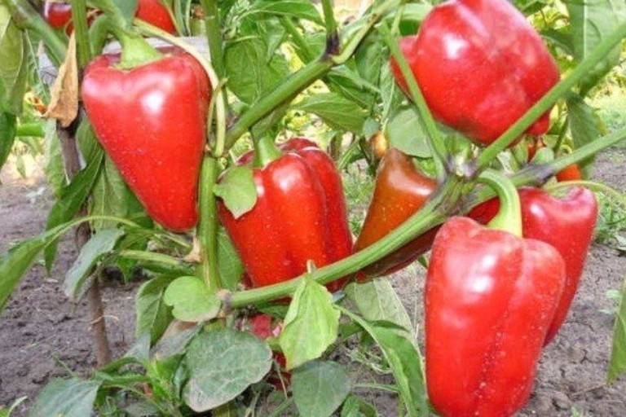
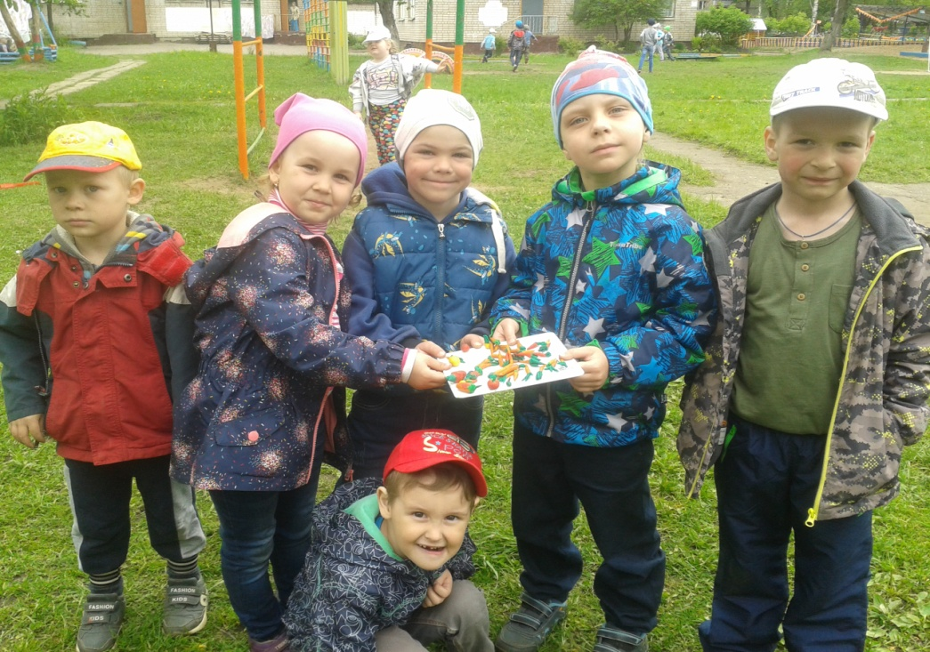
На грядке фрукты, овощи созреют, но не скоро, ну а пока мы слепим их! Пожалуйста! Готово!!!

Slide 8
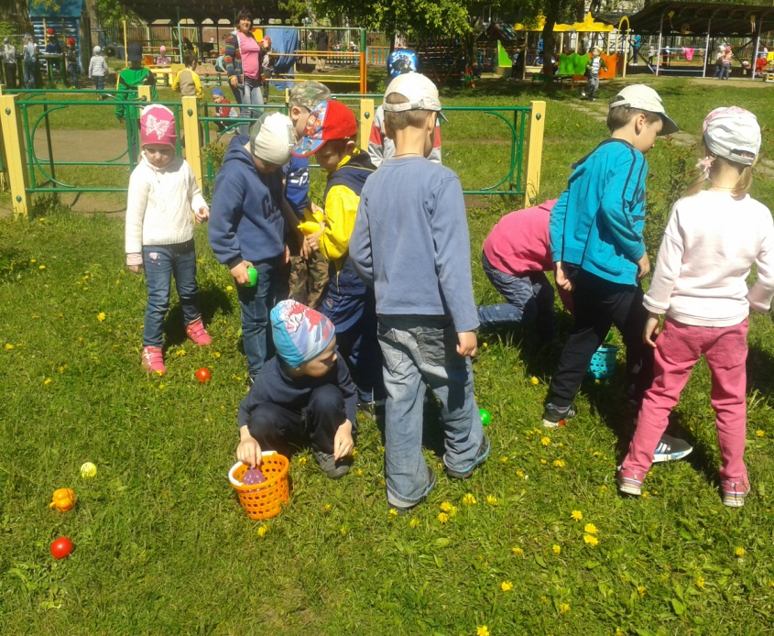
На развлечении «Маленькие садоводы и огородники» мы весело играли …

Slide 9
Это просто чудо, чудо-превращение маленького семечка во взрослое растение!!!

Slide 10
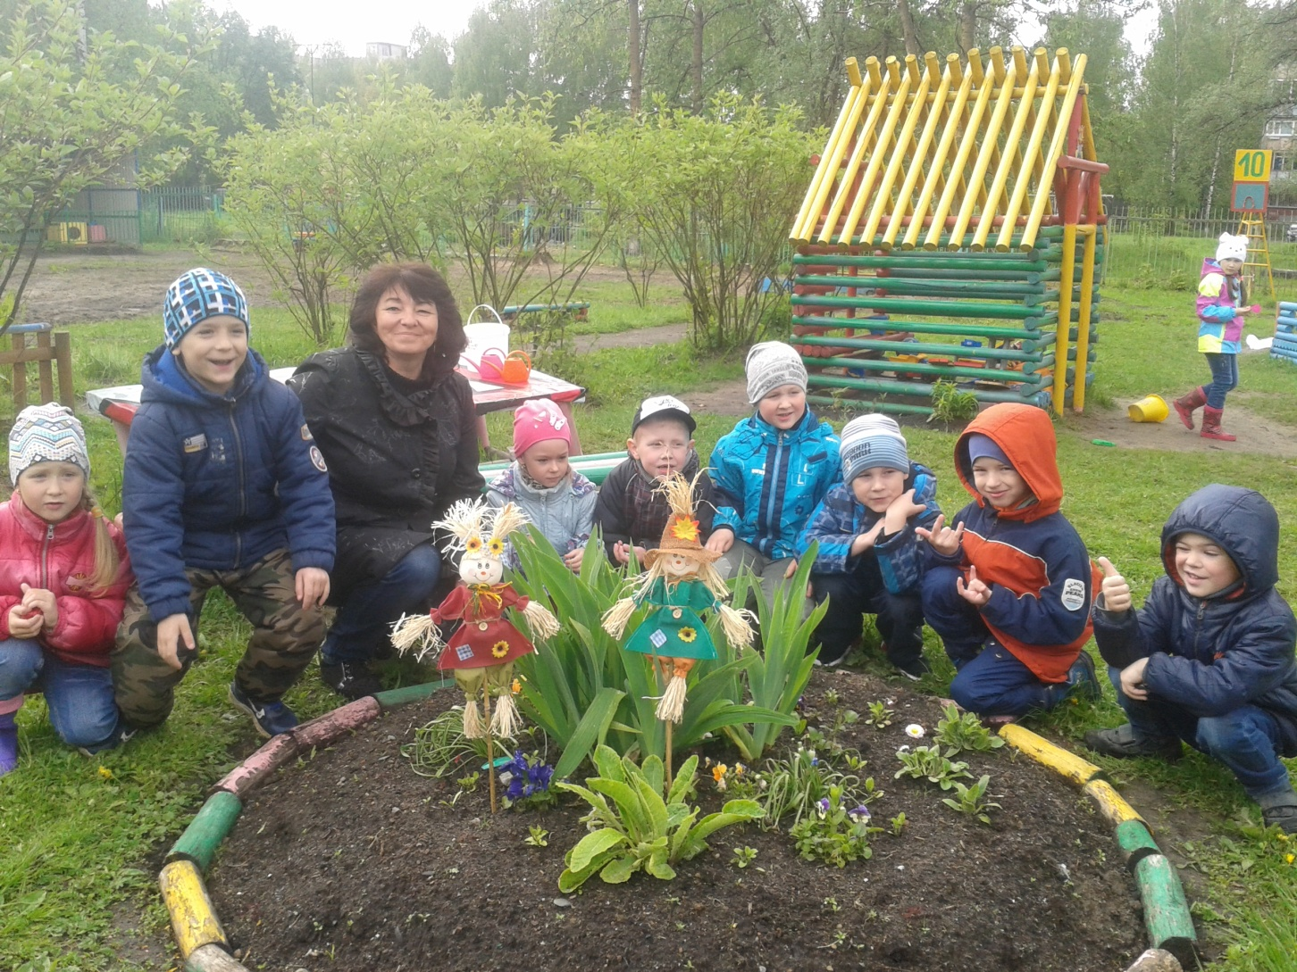
Результаты проекта
* расширилось представление о разнообразии фруктовых и овощных культур, которые можно выращивать на грядках;
*проявляют интерес к работе в теплице;
* получили представления о циклах развития растений и условиях их выращивания;
* дети стали бережнее относиться к растениям.

Slide 11
Спасибо за внимание!

